Slide 1
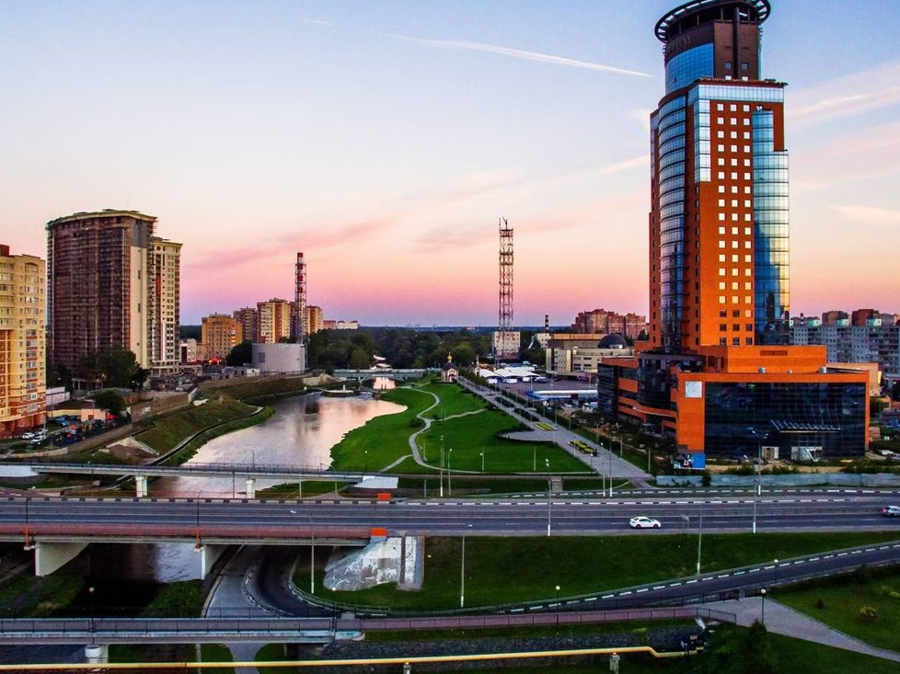
Информационные карточки по бюджету Щелково для социальных сетей и мессенджеров

Slide 2
Общий Объем Бюджета Щелково на 2025 год
Доходы
Расходы
Ожидаемый объем доходов бюджета в 2025 году составит 9,97 млрд рублей.
Запланированный объем расходов бюджета на 2025 год – 9,13 млрд рублей.

Slide 3
Основные Источники Доходов Бюджета
НДФЛ
Налоги на имущество
Налоги на бизнес
Налог на доходы физических лиц: 5,85 млрд руб. (58,7% от всех доходов)
1,28 млрд руб. (12,8% от всех доходов)
Налоги на бизнес (УСН, патенты и др.): 1,77 млрд руб. (17,7% от всех доходов)

Slide 4
Расходы Бюджета: Приоритетные Направления
1
Социальная сфера
2
ЖКХ и благоустройство
3
Транспорт и дороги
Более 50% бюджета направлено на образование, здравоохранение и социальную поддержку.
На жилищно-коммунальное хозяйство и благоустройство выделено 127,9 млн руб.
На развитие транспорта и дорожной инфраструктуры запланировано 80 млн руб.

Slide 5
Социальная Сфера: Инвестиции в Будущее
2
Здравоохранение
1
Образование
Социальная поддержка
3
Основная часть бюджета социальной сферы направлена на поддержку образования и здравоохранения, а также на оказание социальной помощи нуждающимся категориям граждан.

Slide 6
ЖКХ и Благоустройство: Комфортная Среда
Дворы, парки, освещение
Уборка и вывоз мусора
Капитальный ремонт
Благоустройство общественных пространств и создание комфортной городской среды.
Обеспечение чистоты и порядка на территории города.
Ремонт жилищного фонда и объектов инфраструктуры.

Slide 7
Дороги и Транспорт: Развитие Инфраструктуры
Ремонт дорог
Развитие общественного транспорта
Новые дорожные развязки
Приоритетные направления финансирования: ремонт существующей дорожной сети, развитие общественного транспорта и строительство новых дорожных развязок для улучшения транспортной доступности.

Slide 8
Поддержка Бизнеса: Стимулирование Экономического Роста
1
Льготы по налогам
Предоставление налоговых льгот для малого и среднего бизнеса.
2
Финансовая помощь стартапам
Оказание финансовой поддержки начинающим предпринимателям.
Бюджет предусматривает поддержку предпринимательства в форме налоговых льгот и финансовой помощи, направленных на стимулирование экономического роста и создание новых рабочих мест.

Slide 9
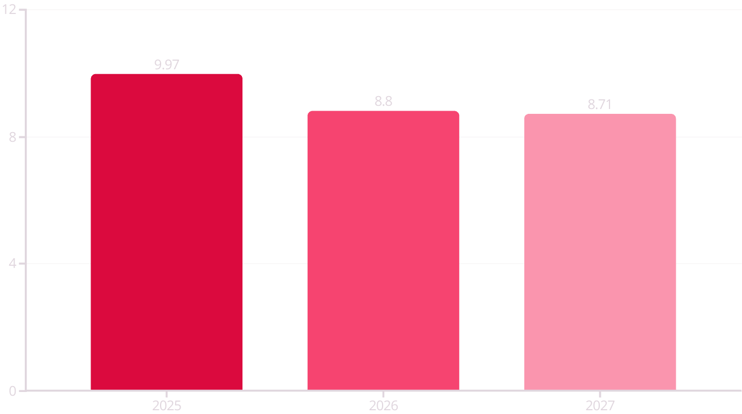
Динамика Доходов Бюджета в млрд рублей: 2025-2027 годы
Сравнение доходов бюджета на 2025-2027 годы показывает небольшое снижение в последующие годы по сравнению с 2025 годом.

Slide 10
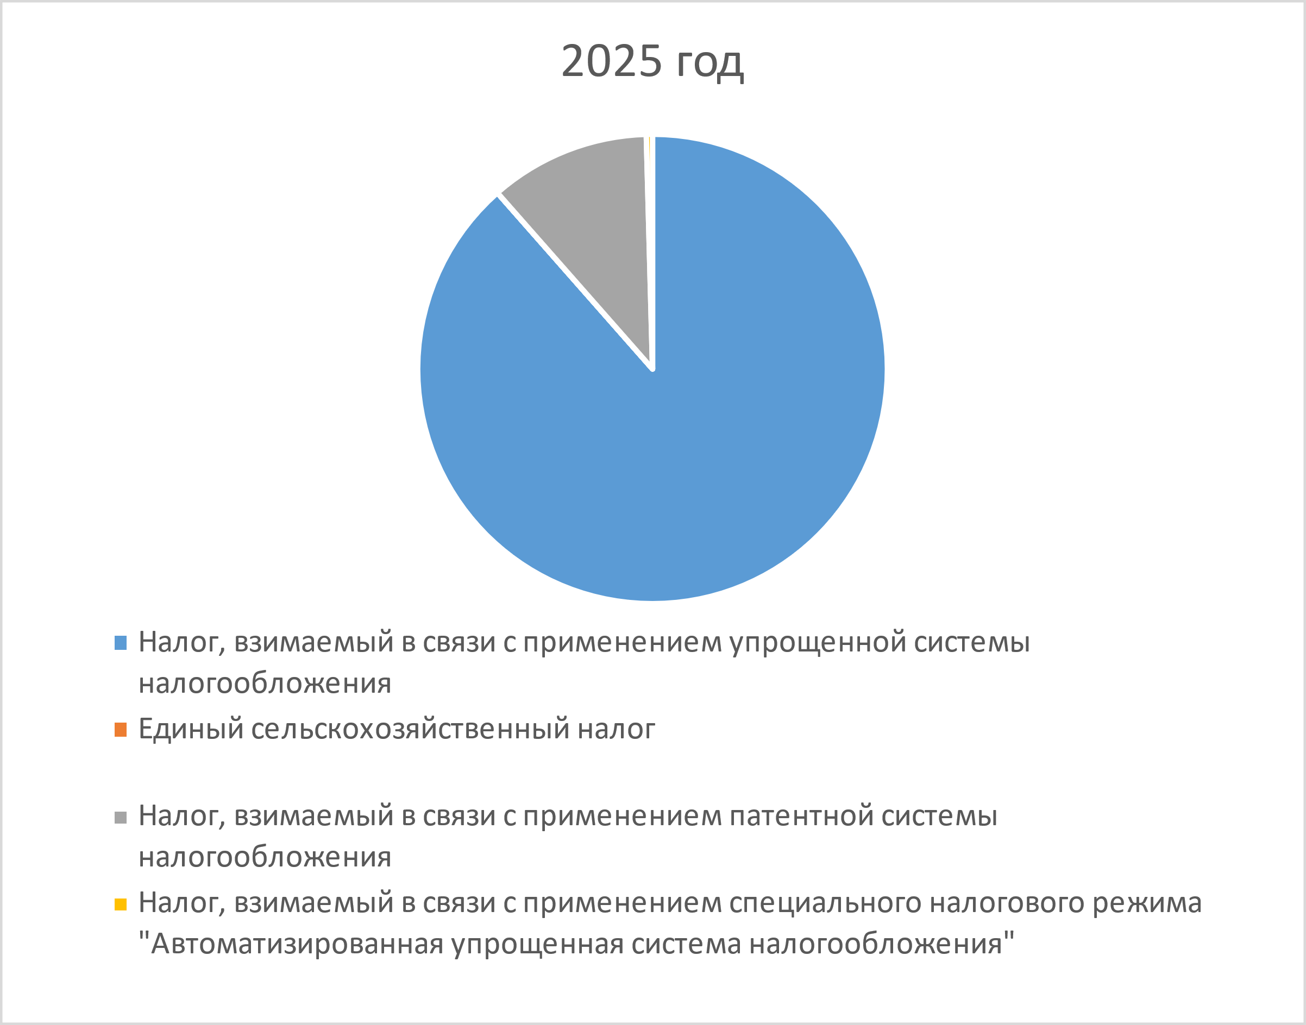
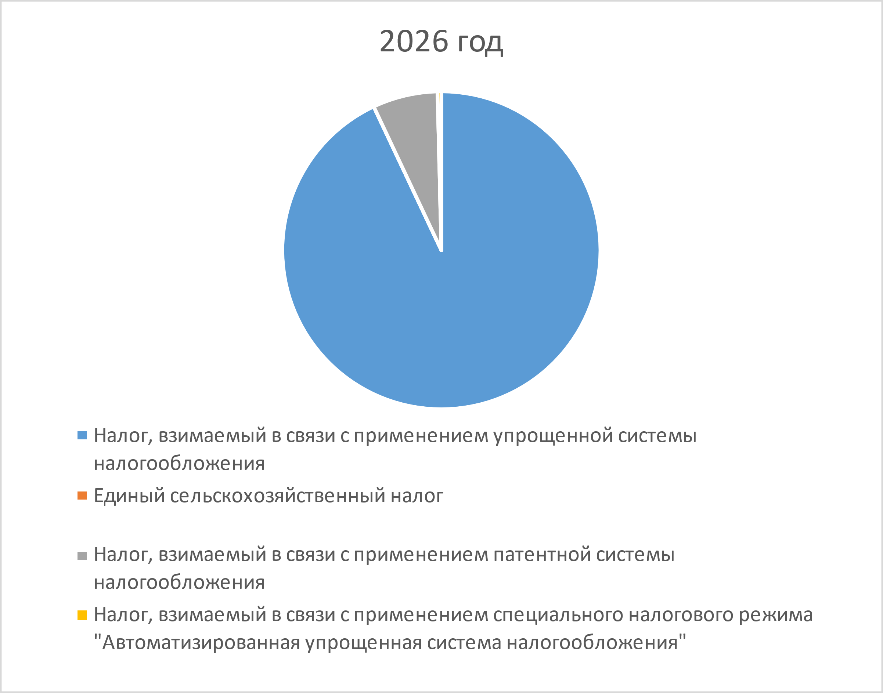
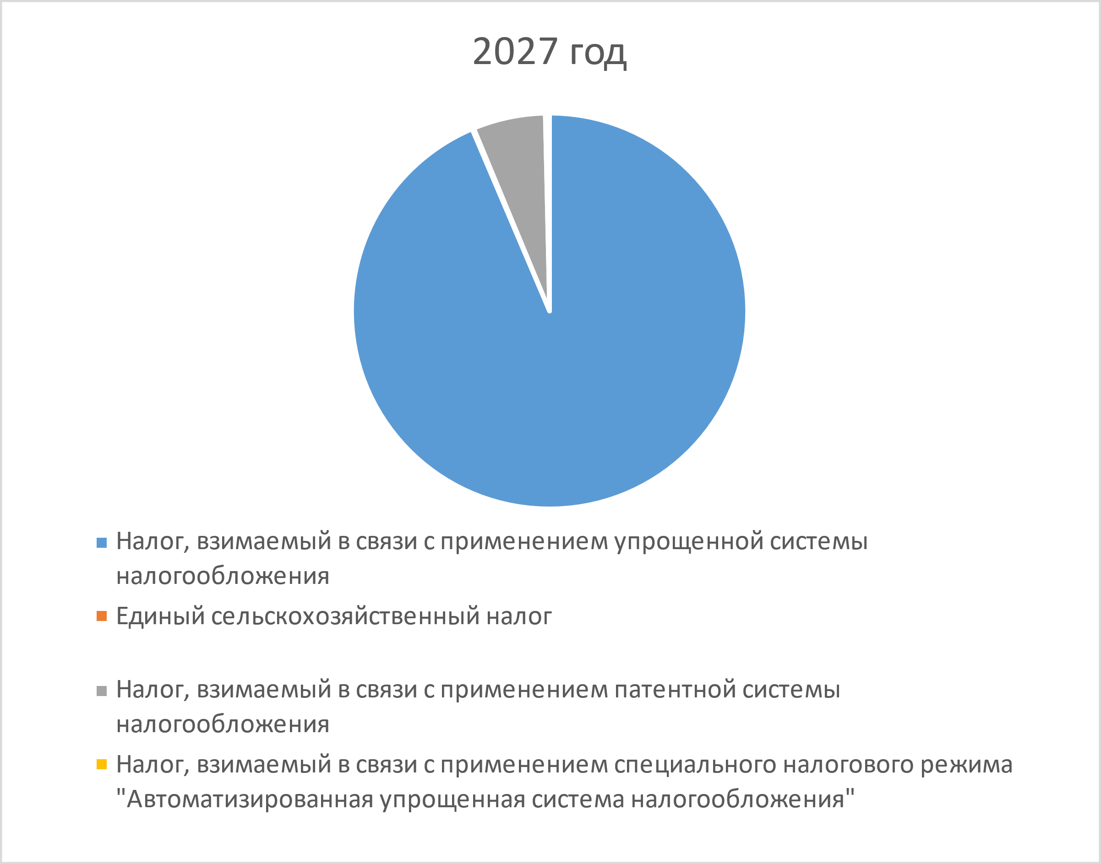

Slide 11
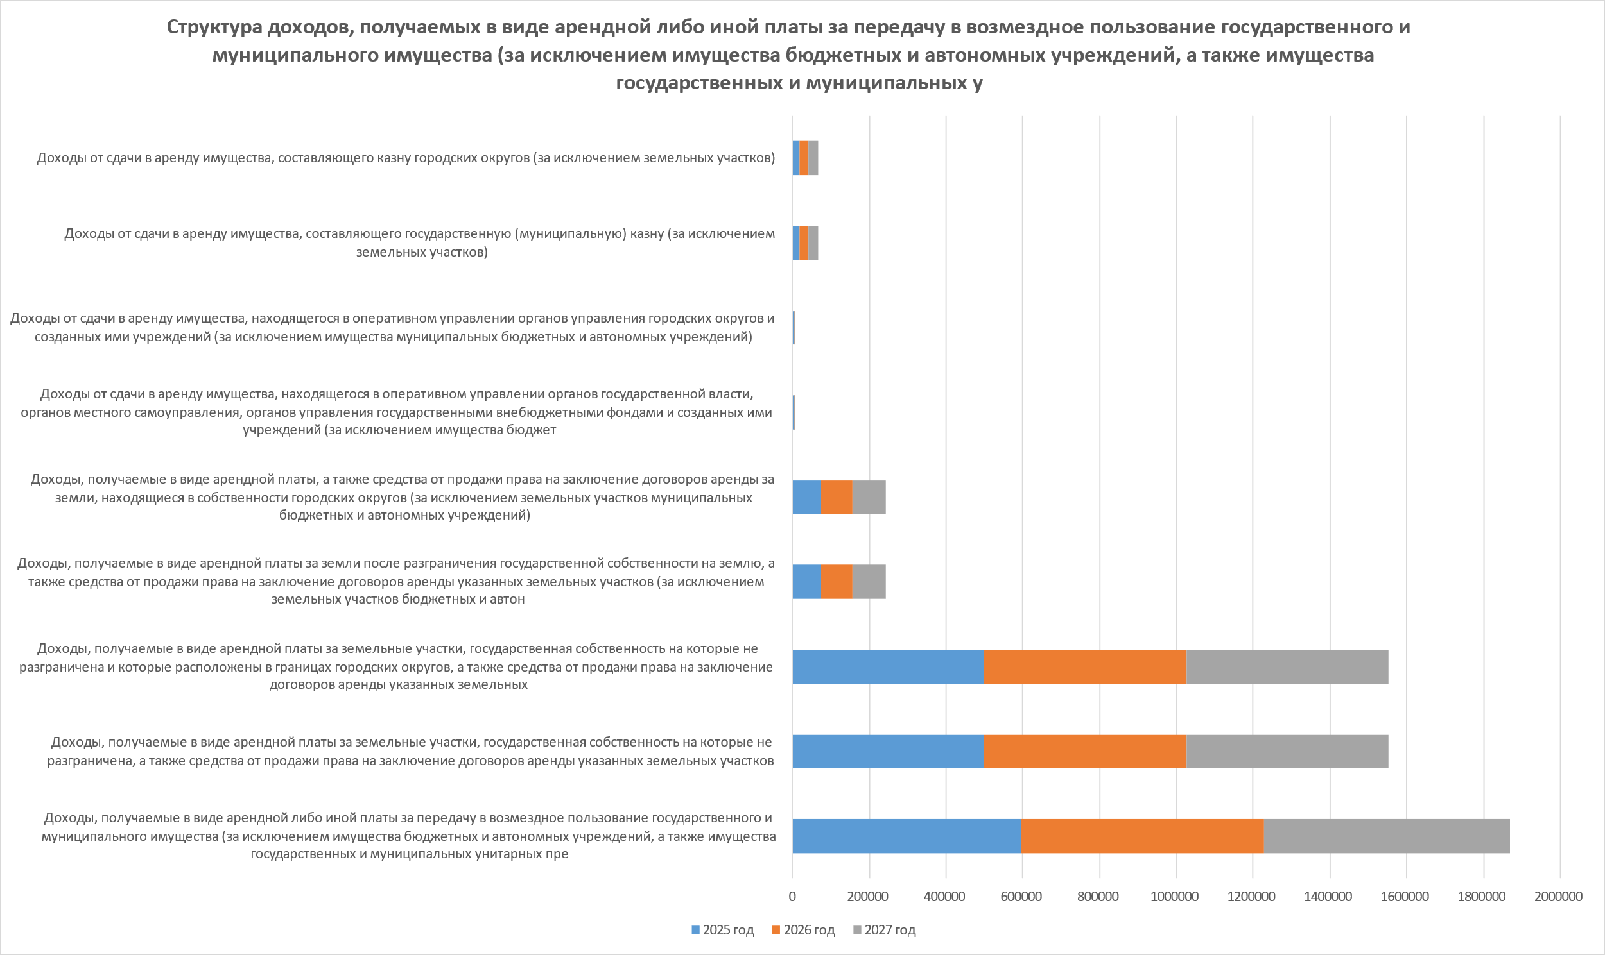

Slide 12
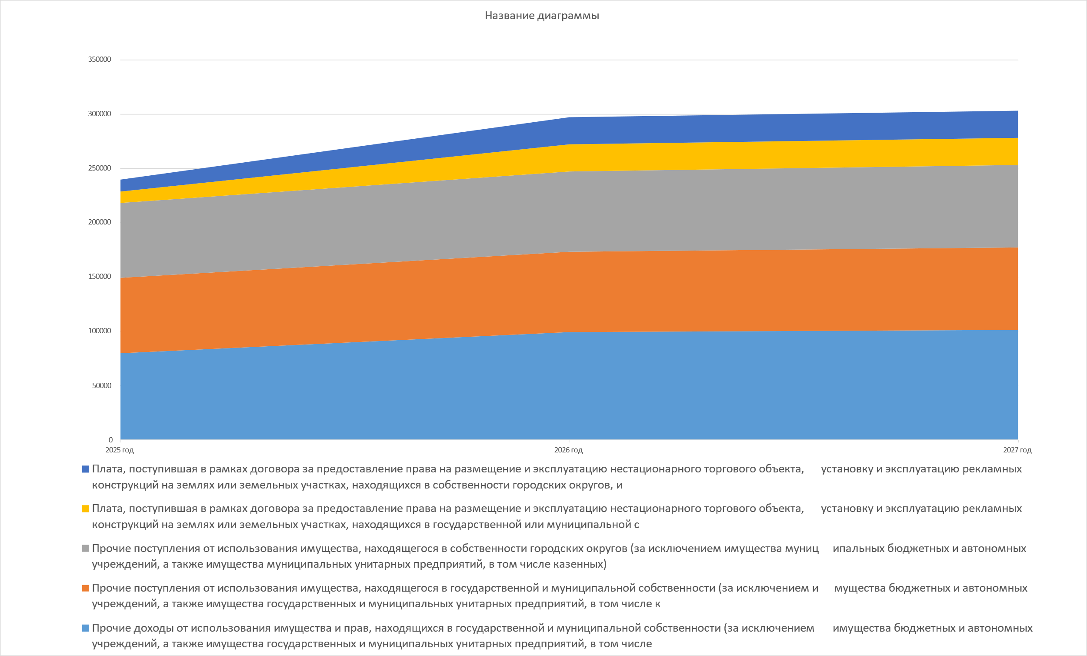

Slide 13
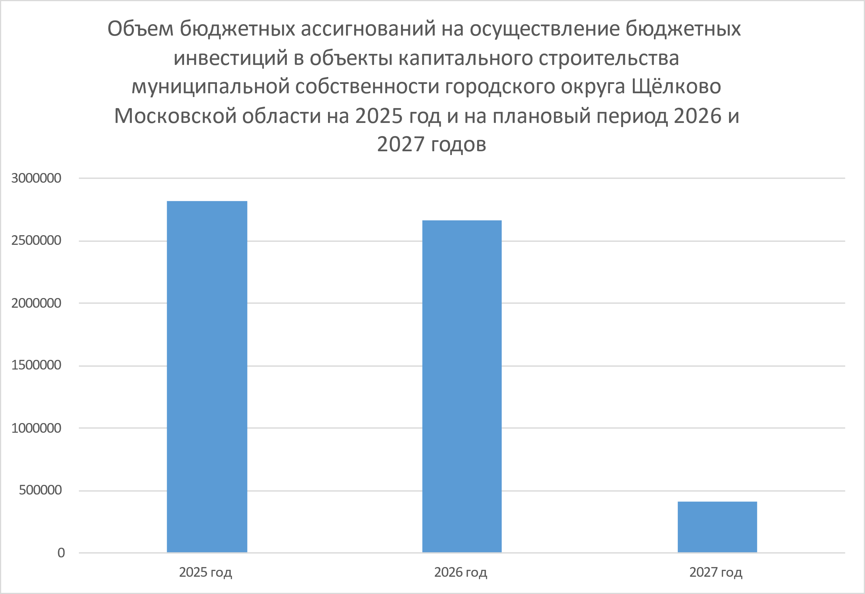

Slide 14
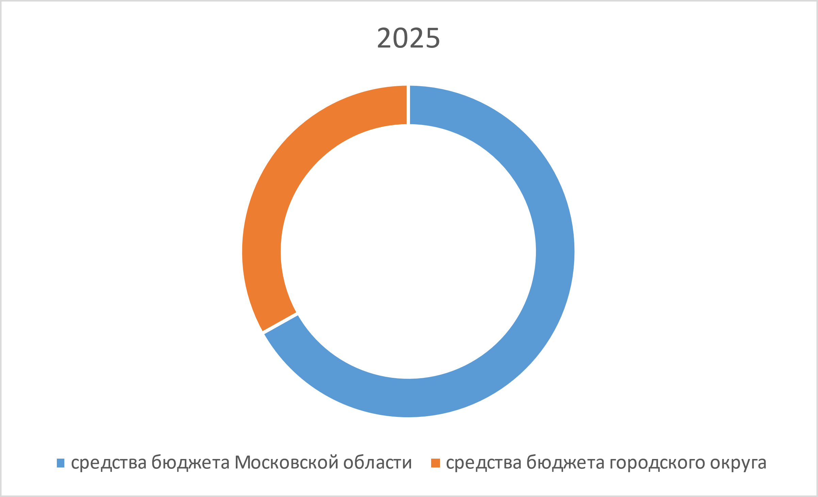
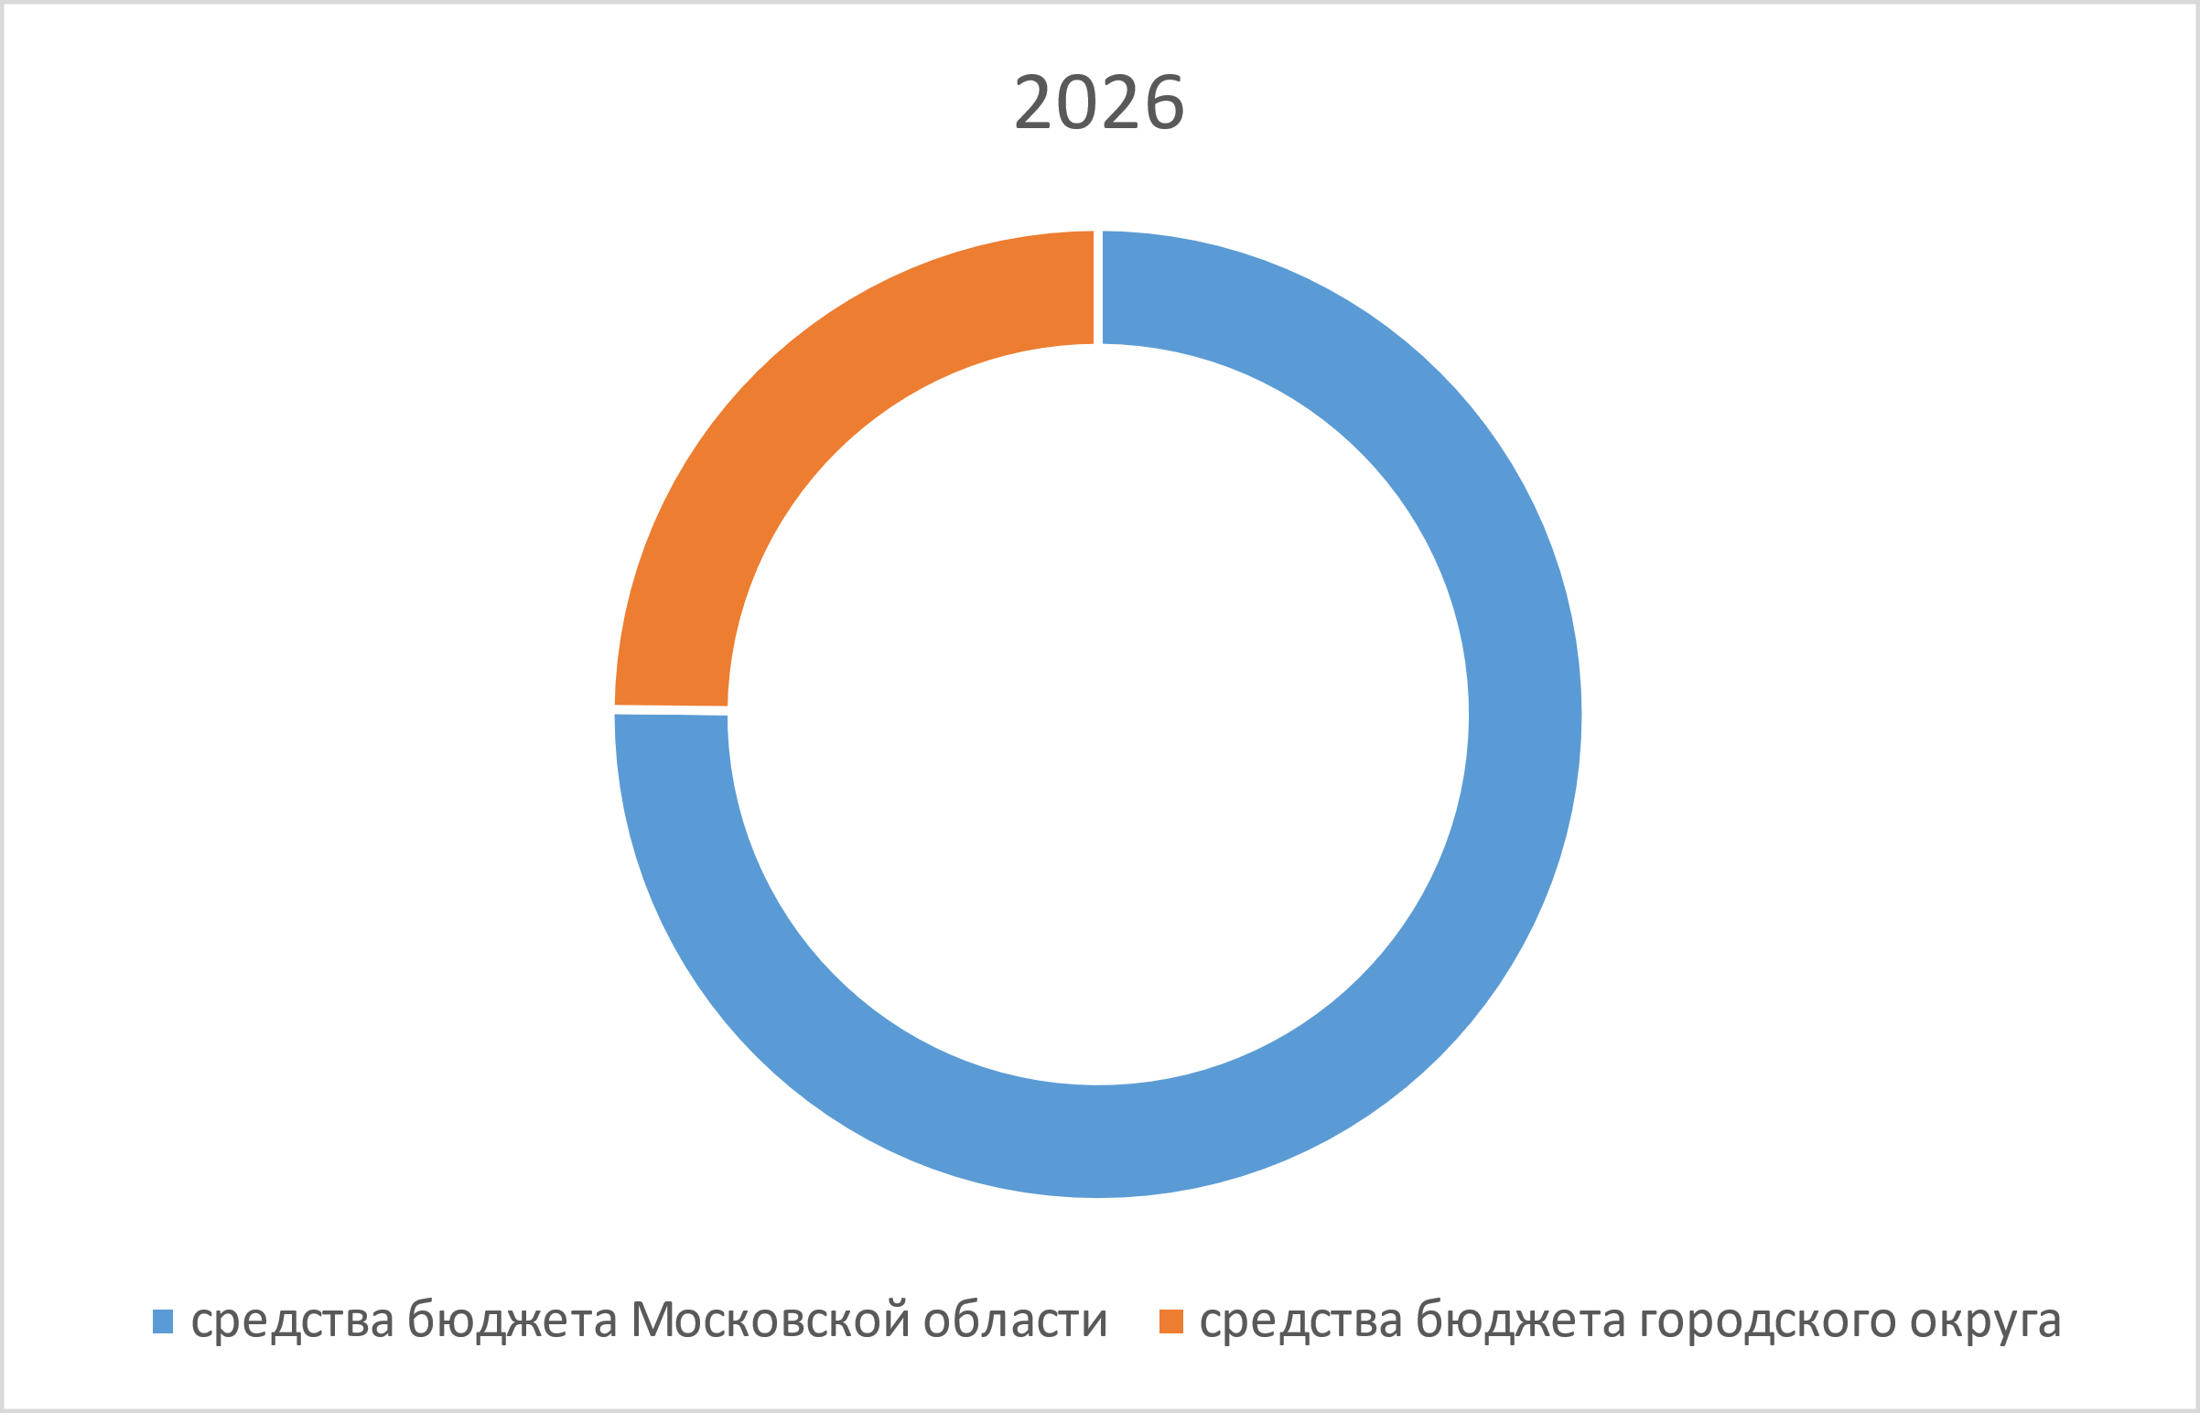
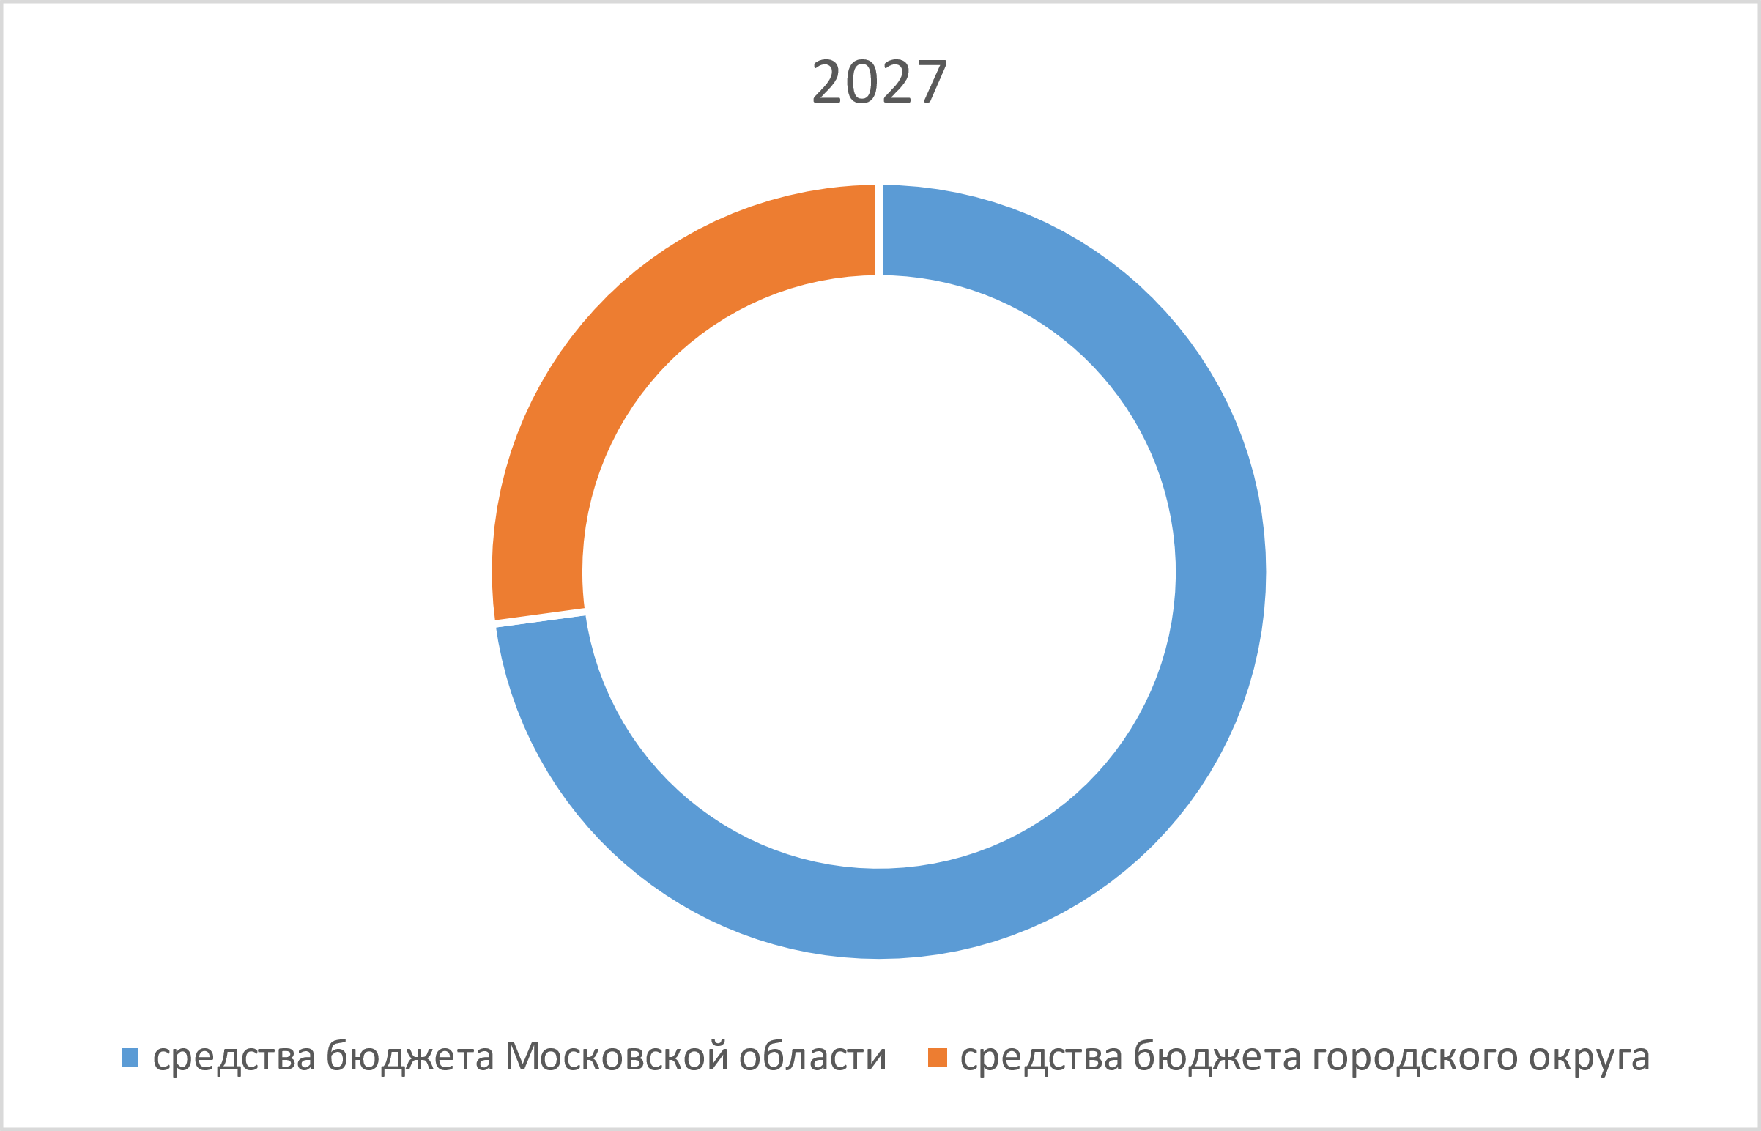

Slide 15
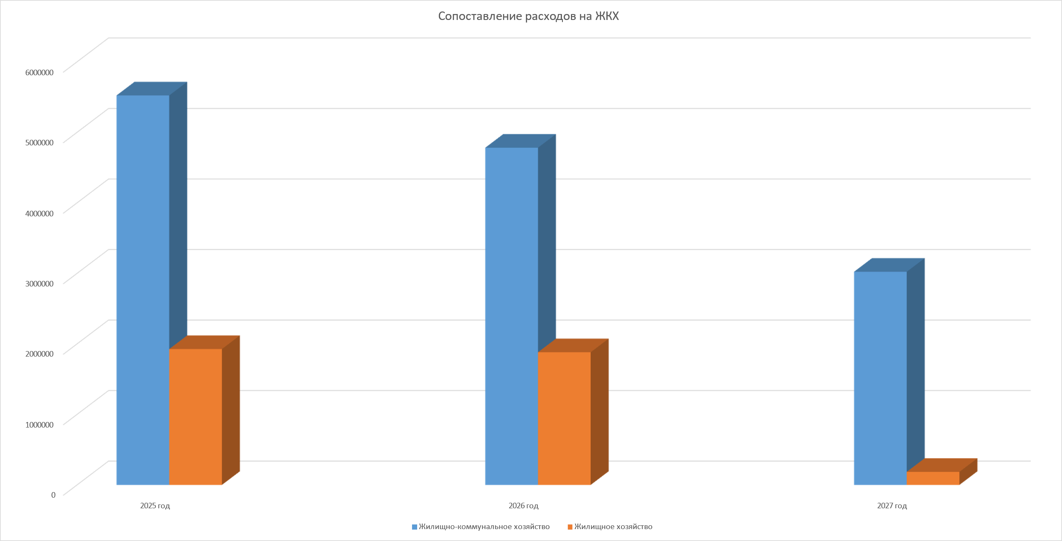
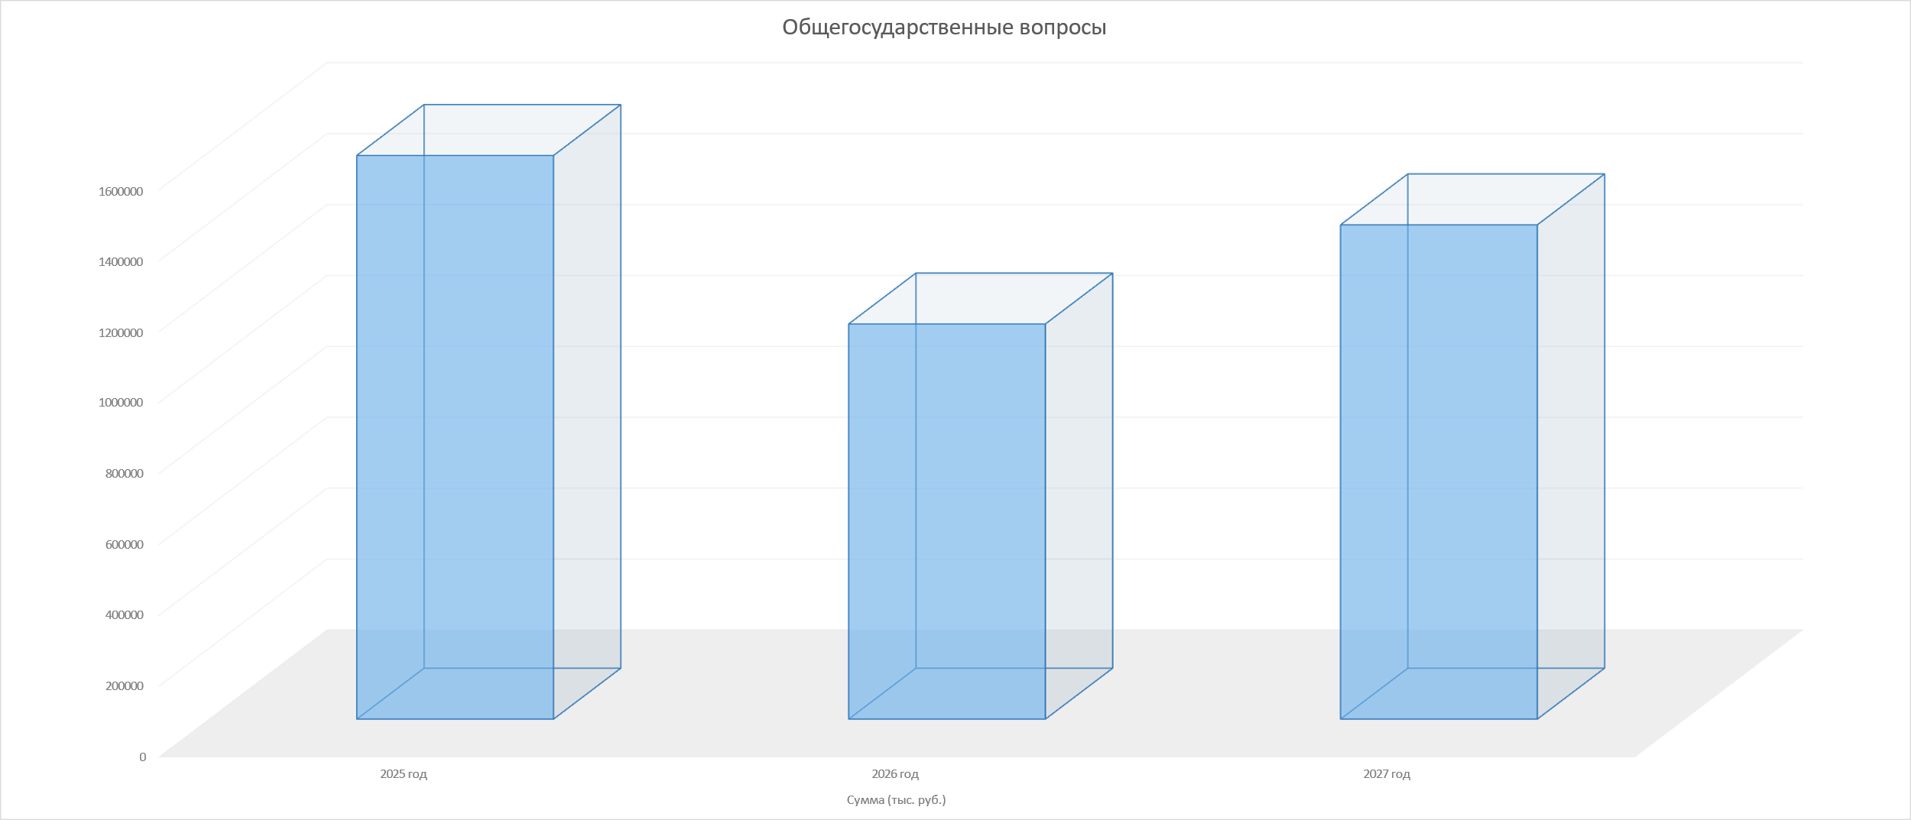

Slide 16
Ваше Участие в Формировании Бюджета
Предложения на сайте администрации
Оставляйте свои предложения на сайте https://shhyolkovo.ru.
Голосование за проекты
Голосуйте за проекты благоустройства города.
Приглашаем жителей принимать активное участие в формировании бюджета города, внося свои предложения и голосуя за важные проекты развития.

